Slide 1





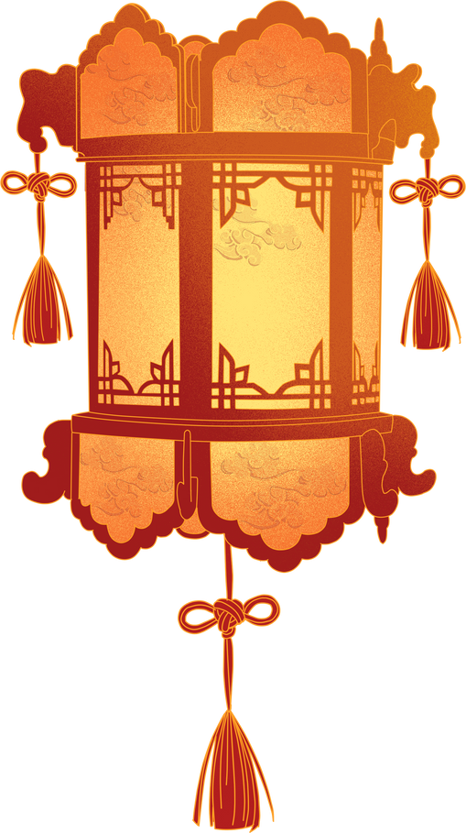

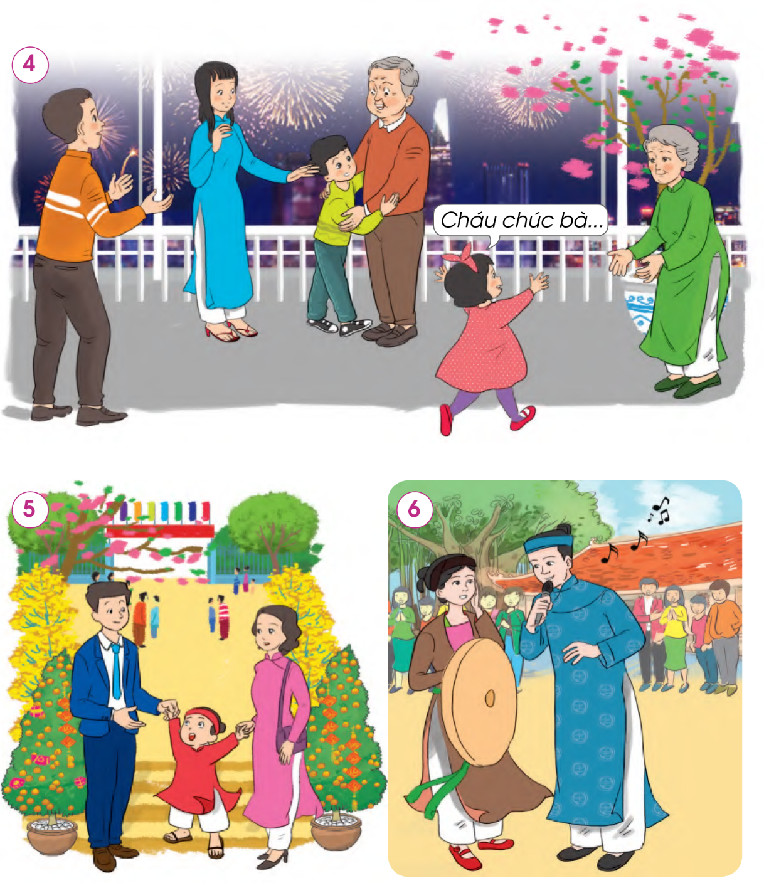



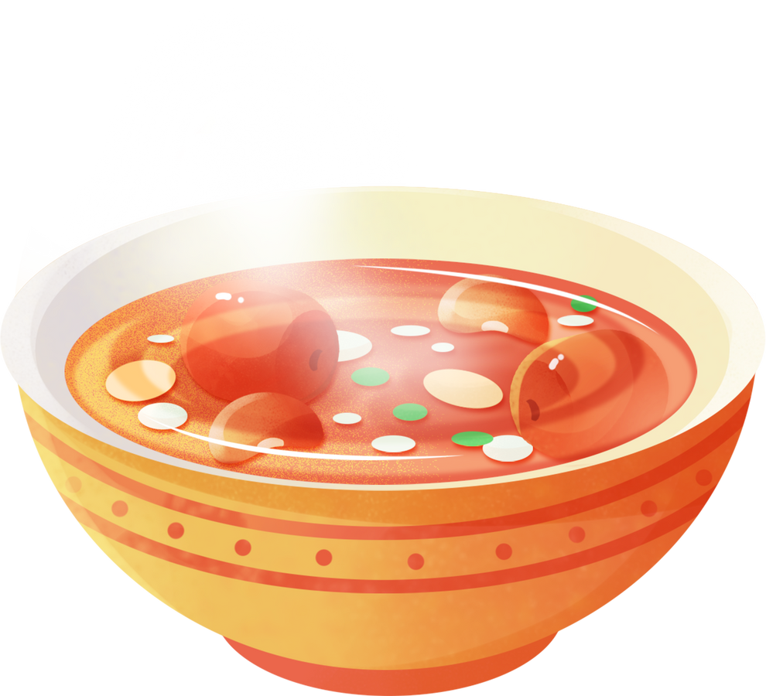

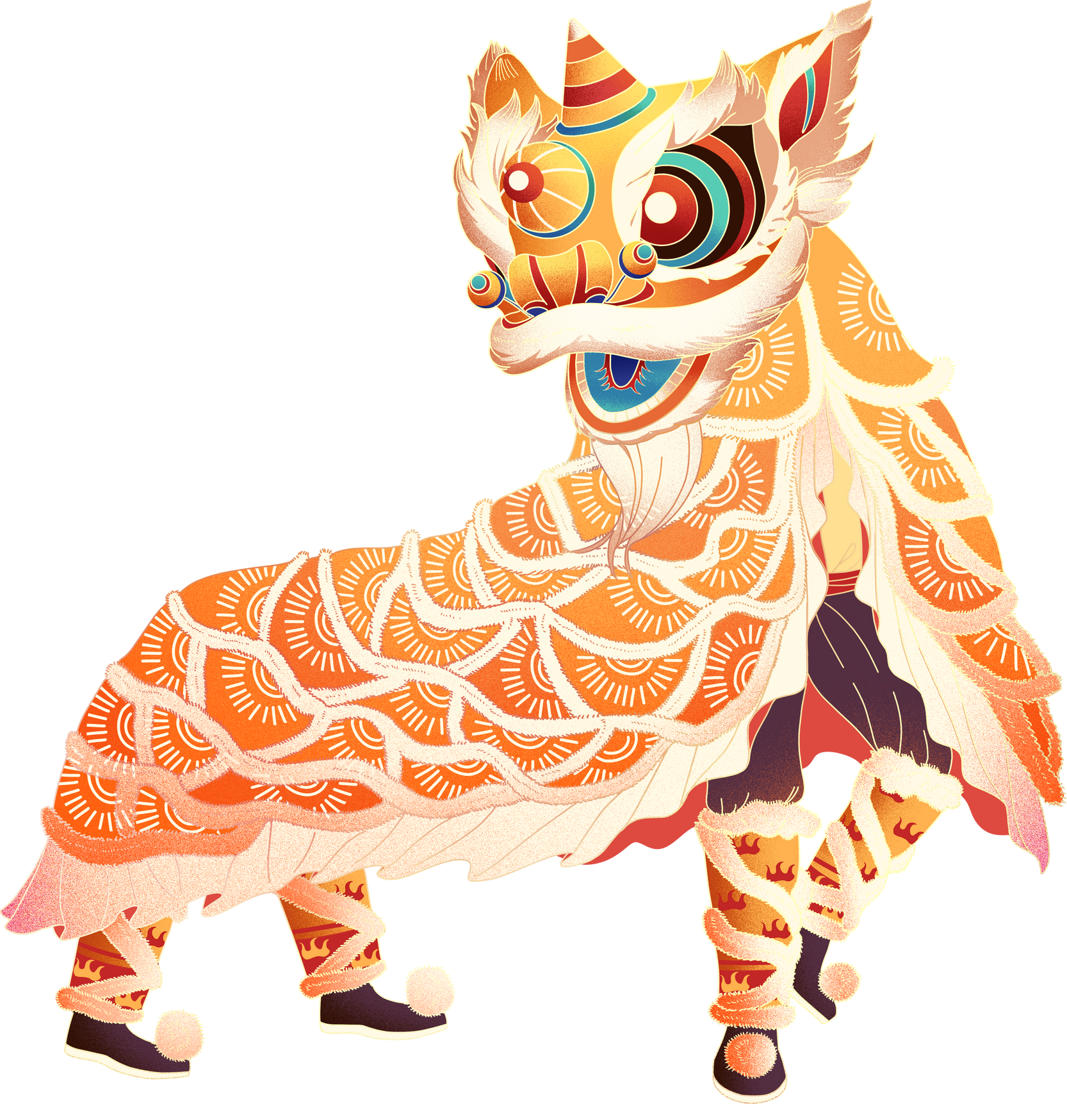
Măng Non
1
Những hoạt động thường diễn ra vào dịp tết Nguyên đán
Hãy nói về những hoạt động vào dịp tết Nguyên đán ở các hình dưới đây.
Măng Non

Slide 2

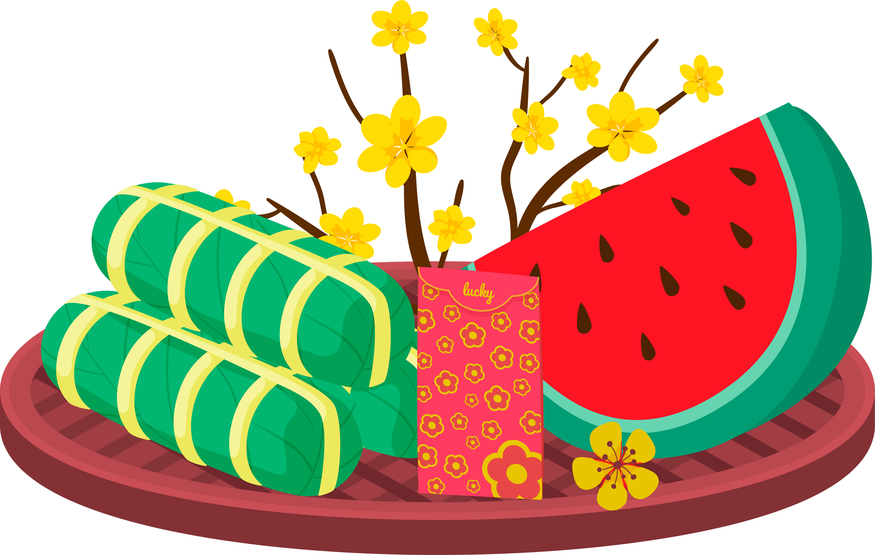
Măng Non
Mua, bán hoa
Măng Non

Slide 3
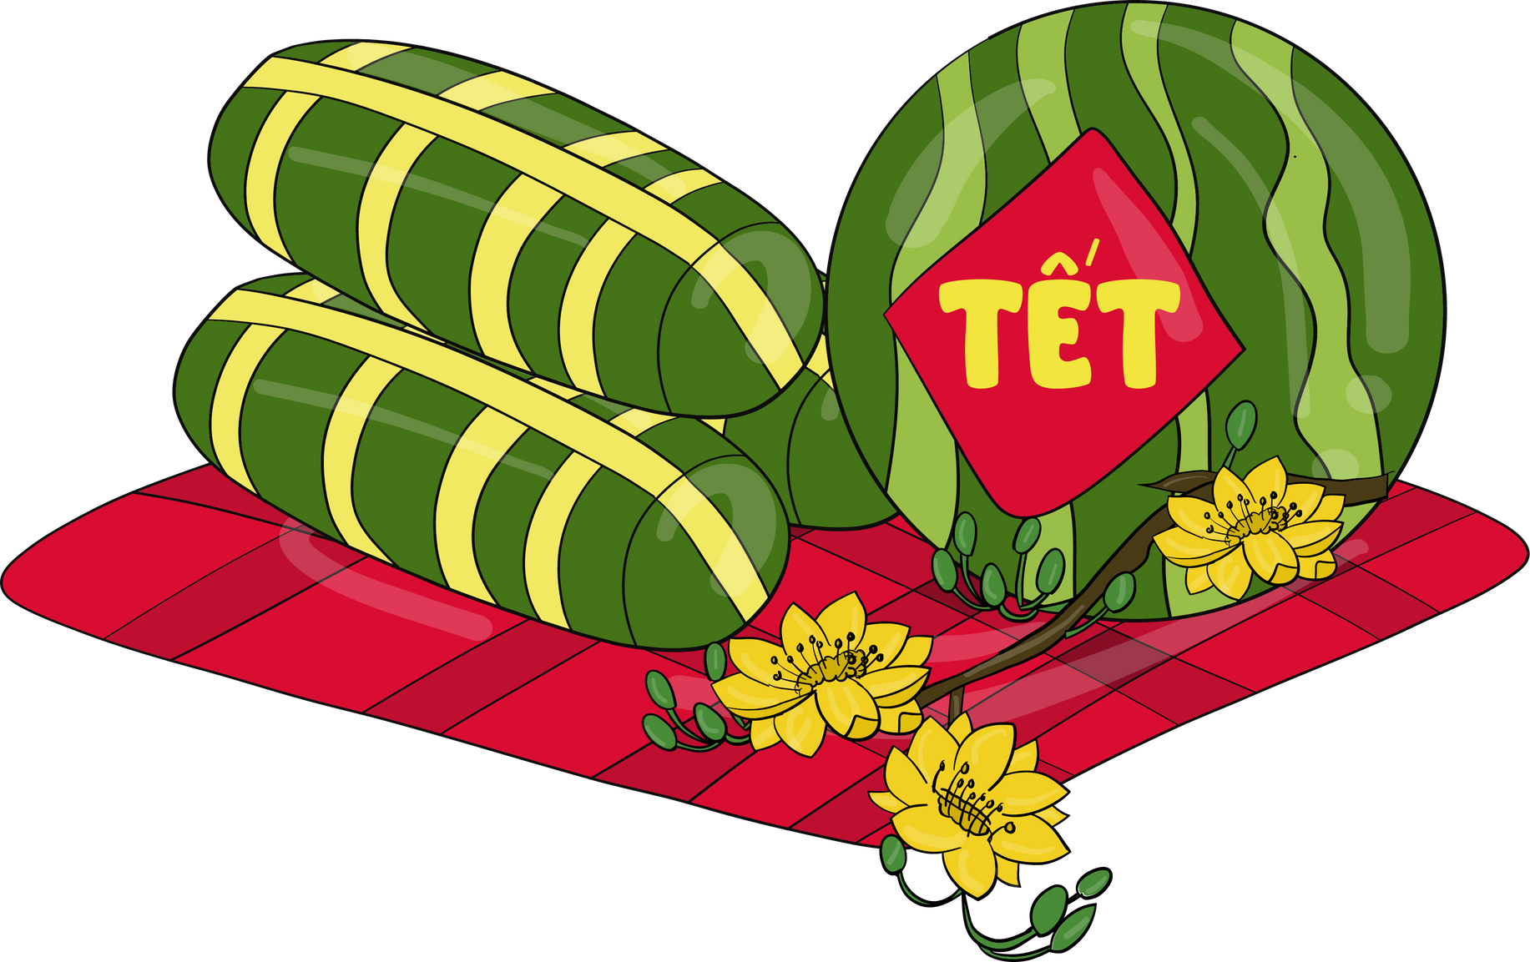
Măng Non
Gói bánh chưng
Chuẩn bị bàn thờ để cúng tổ tiên
Măng Non

Slide 4
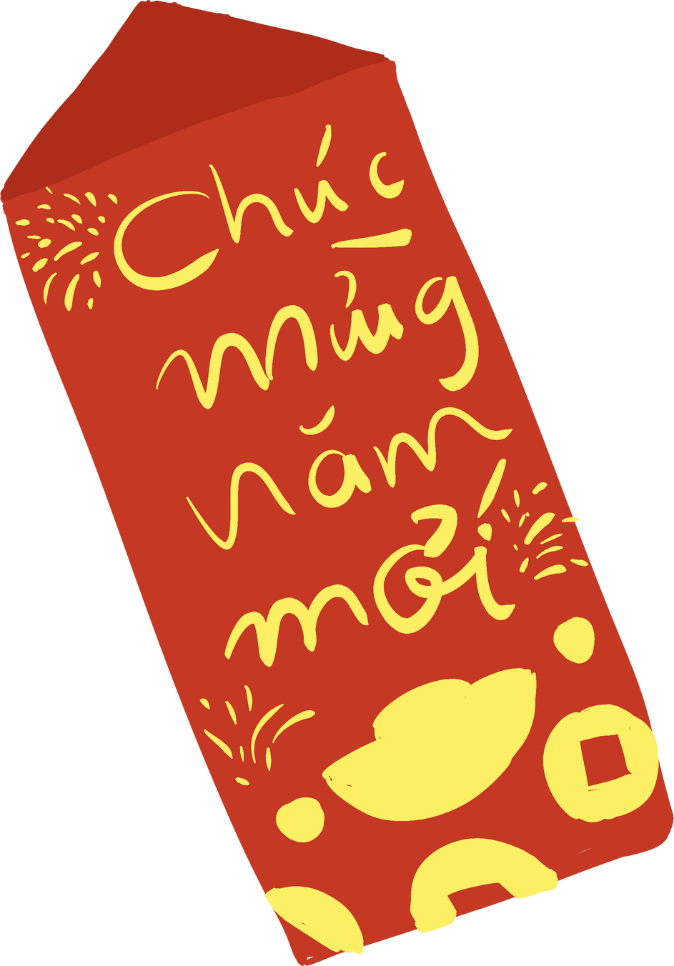

Măng Non
Chúc tết
Măng Non

Slide 5


Măng Non
Đi chơi tết
Xem hát
Măng Non

Slide 6
Măng Non
1. Vào dịp tết Nguyên đán, em cùng với gia đình thường làm gì?
2. Em thích nhất hoạt động nào? Vì sao?
Măng Non

Slide 7
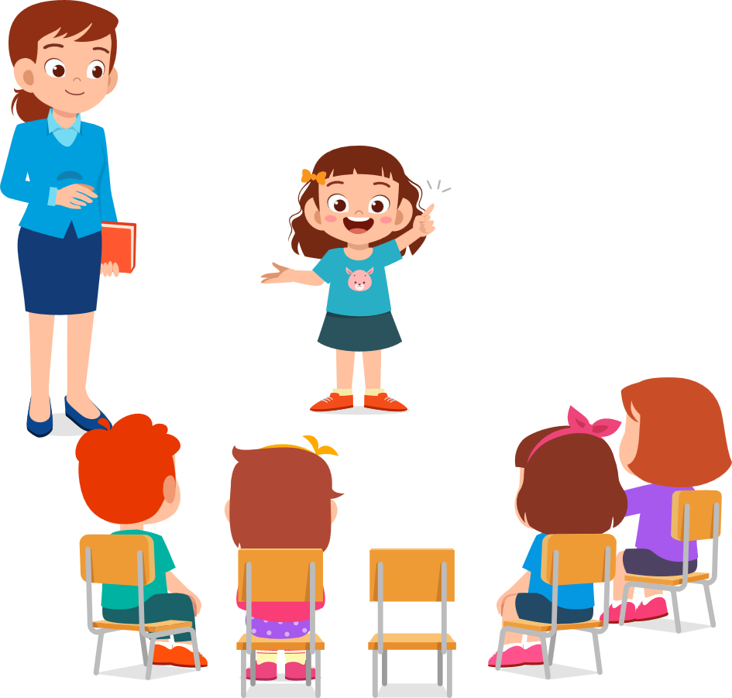

Măng Non
Măng Non

Slide 8
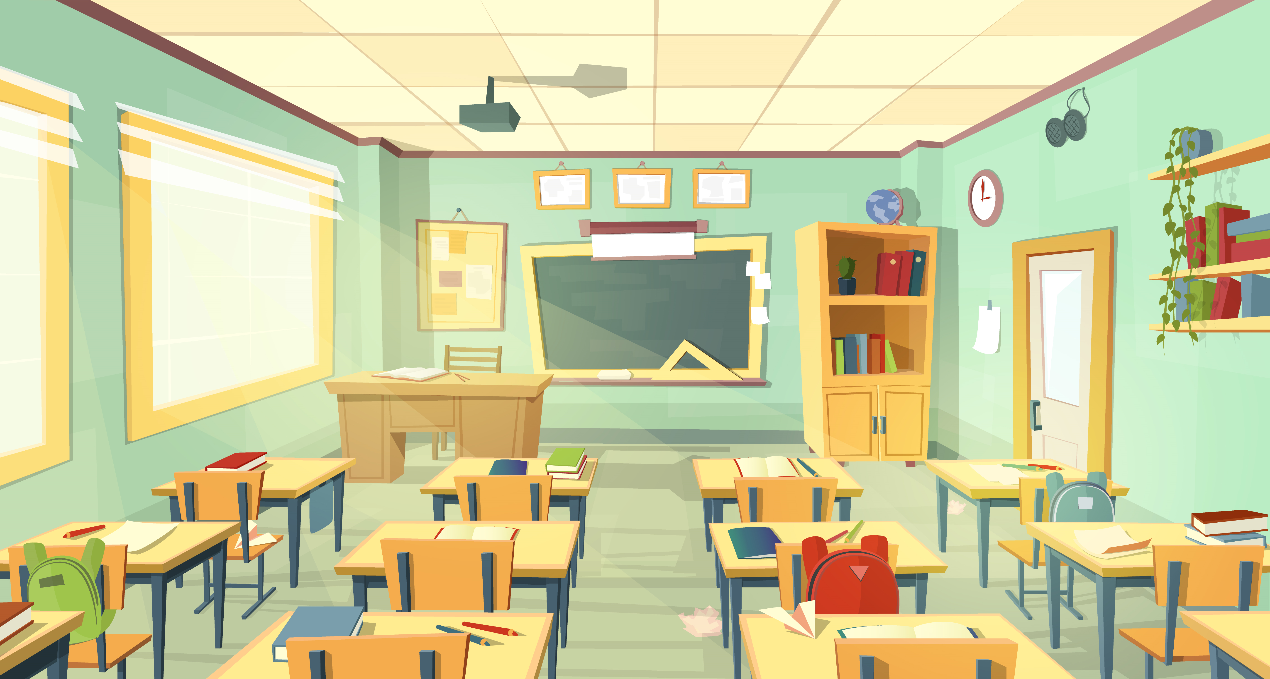

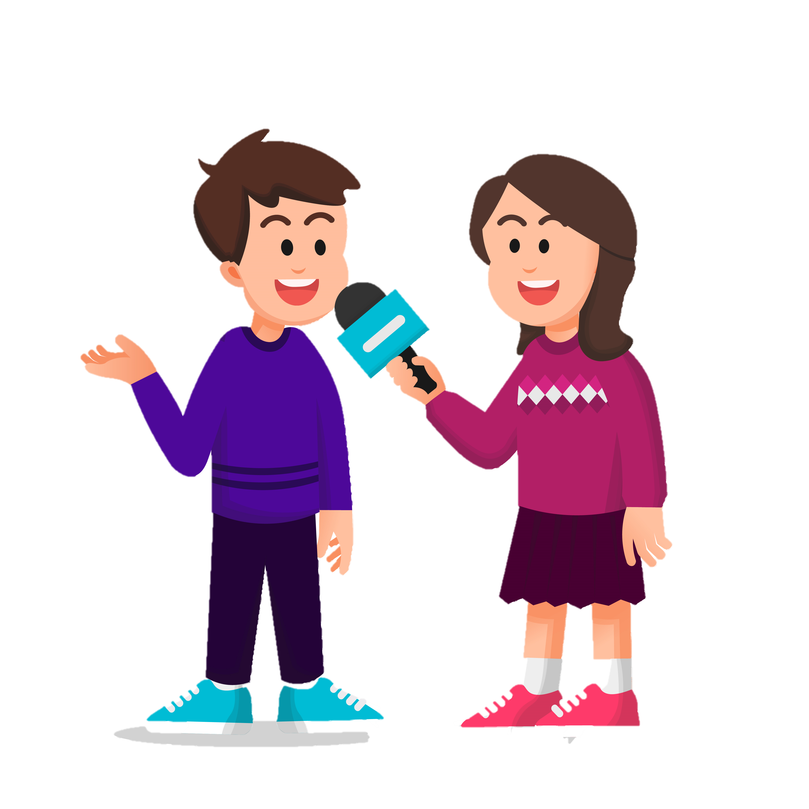
1. Vào dịp tết Nguyên đán, em cùng với gia đình thường làm gì?
2. Em thích nhất hoạt động nào? Vì sao?

Slide 9

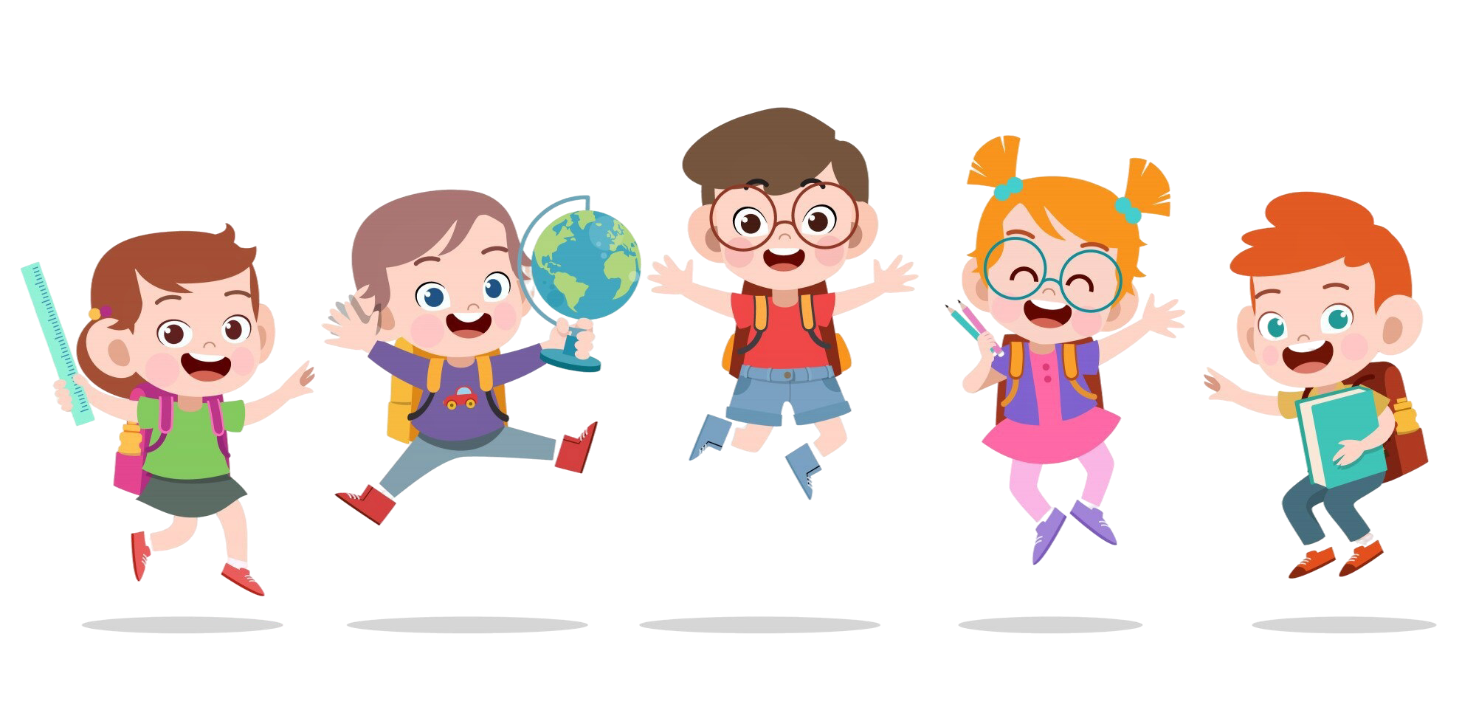
Măng Non
Sưu tầm các thông tin và hình ảnh về tết Nguyên Đán
Măng Non

